Slide 1
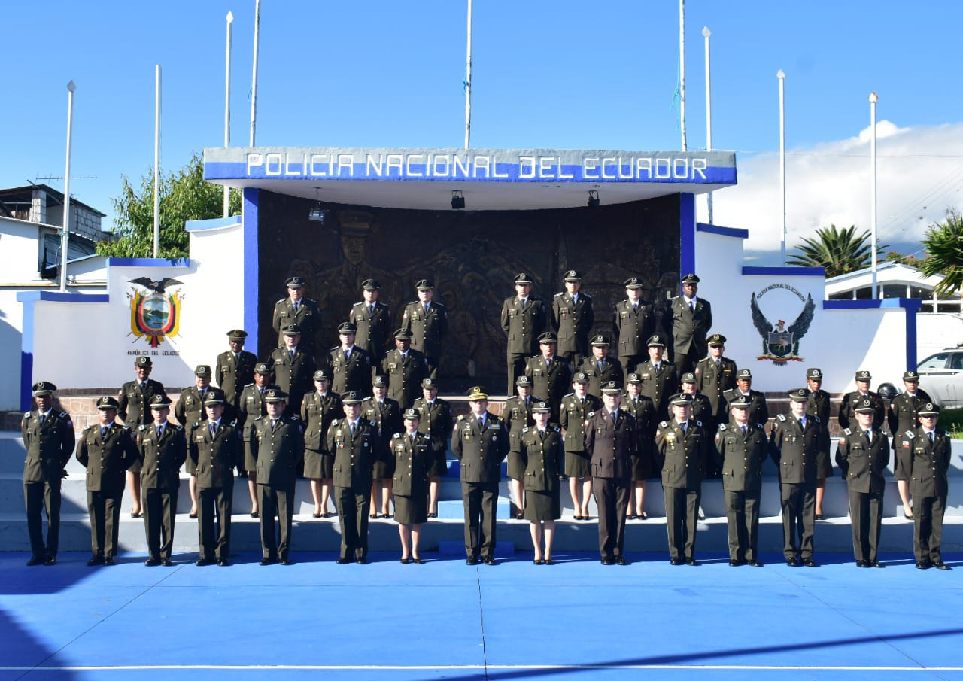
Maestría en Recreación y Tiempo Libre XI PROMOCIÓN
AUTOR:
ING. JACQUELINE ALEXANDRA HARO ARAGUILLÍN
DIRECTOR DE TESIS:
Msc. CABEZAS FLORES MÓNICA MERCEDES
OPONENTE:
Msc. ISABEL DEL HIERRO
2021

Slide 2
Vive como si fueras a morir mañana, Aprende como si fueras a vivir siempre.
GANDHI

Slide 3
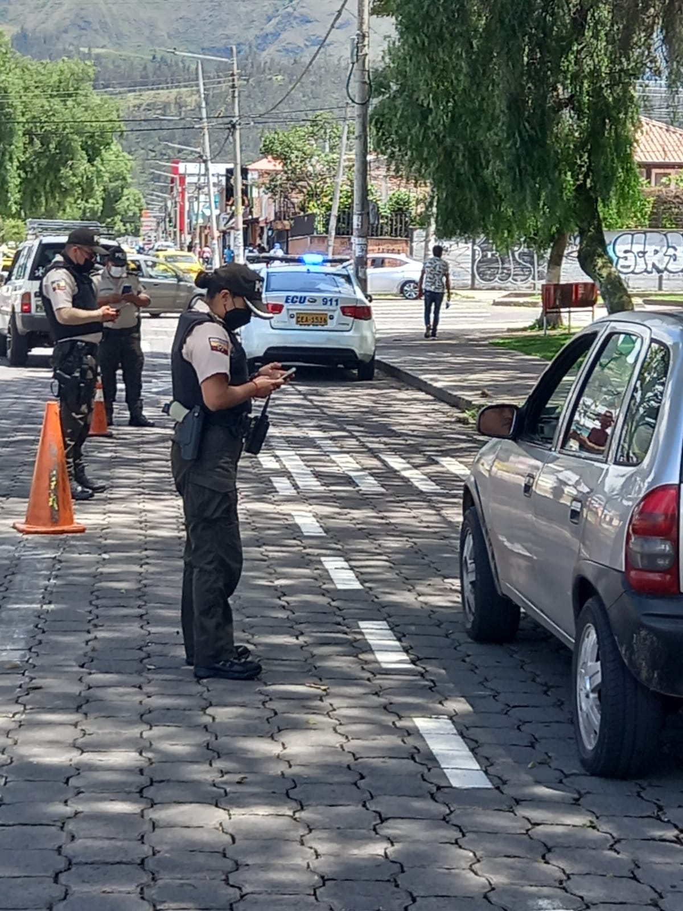
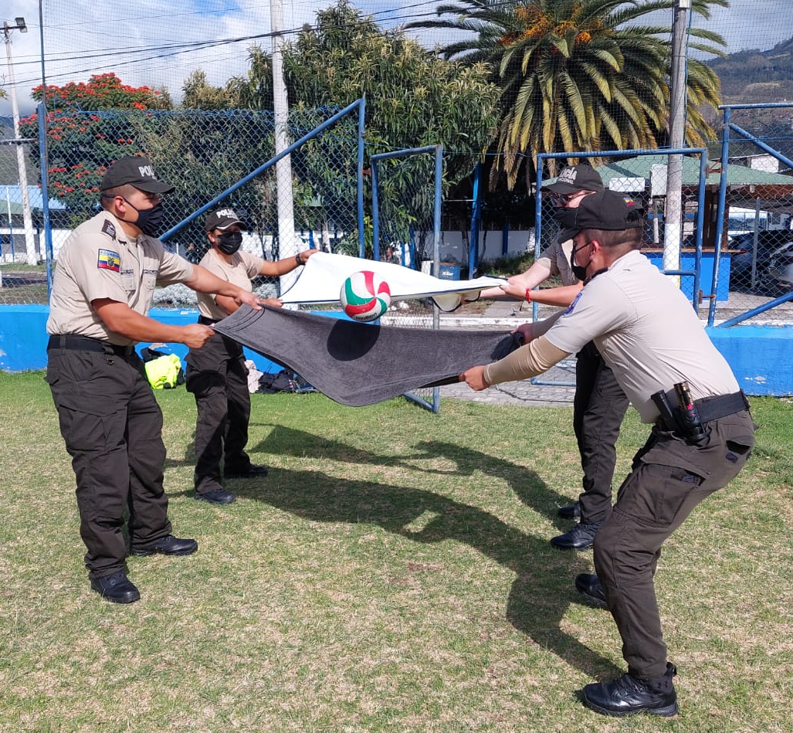
TEMA:
PROPUESTA DE ACTIVIDADES FÍSICO-RECREATIVAS, ENFOCADAS A DISMINUIR LOS NIVELES DE ESTRÉS LABORAL DE LOS SERVIDORES POLICIALES DE LA SUBZONA IMBABURA N°10.
CAPITULO I

Slide 4
PLANTEAMIENTO DEL PROBLEMA
MACRO
OMS los riesgos directos del estrés laboral para la salud han sido relacionados con cardiopatías, trastornos digestivos, aumento de la tensión arterial y dolor de cabeza, trastornos músculo-esqueléticos como lumbalgias.
(OIT) reconoció que el estrés puede llevar a una persona a la angustia, a la depresión e incluso al suicidio
MESO
(Organización Panamericana de la Salud, 2020) En sus primeras investigaciones revelan que existen poblaciones con niveles severos de ansiedad, depresión y estrés.
Ante esta problemática latente en la humanidad la Fundación Latinoamericana de Tiempo Libre y Recreación-FUNLIBRE
MICRO
Una de las profesiones más conflictivas, los agentes policiales a nivel mundial, regional y nacional, considerada como un trabajo muy estresante y peligroso, ya que demanda de muchos esfuerzos y sacrificios, los cuales afectan en su vida persona, social y en su salud de manera significativa.
En la provincia de Imbabura, Sub zona Imbabura Nº10, Existen 25 Servidores Policiales Directivos y Técnico Operativos, que presentan problemas relacionados con altos niveles de estrés, de acuerdo a lo menciona los profesionales de la salud de la institución policial a causa de una sobrecarga laboral producto.

Slide 5
FORMULACIÓN DEL PROBLEMA
¿Cuál es el impacto de la aplicación de una propuesta de actividades físico recreativas en el estrés laboral de los Servidores Policiales de la Subzona Imbabura Nº10?

Slide 6
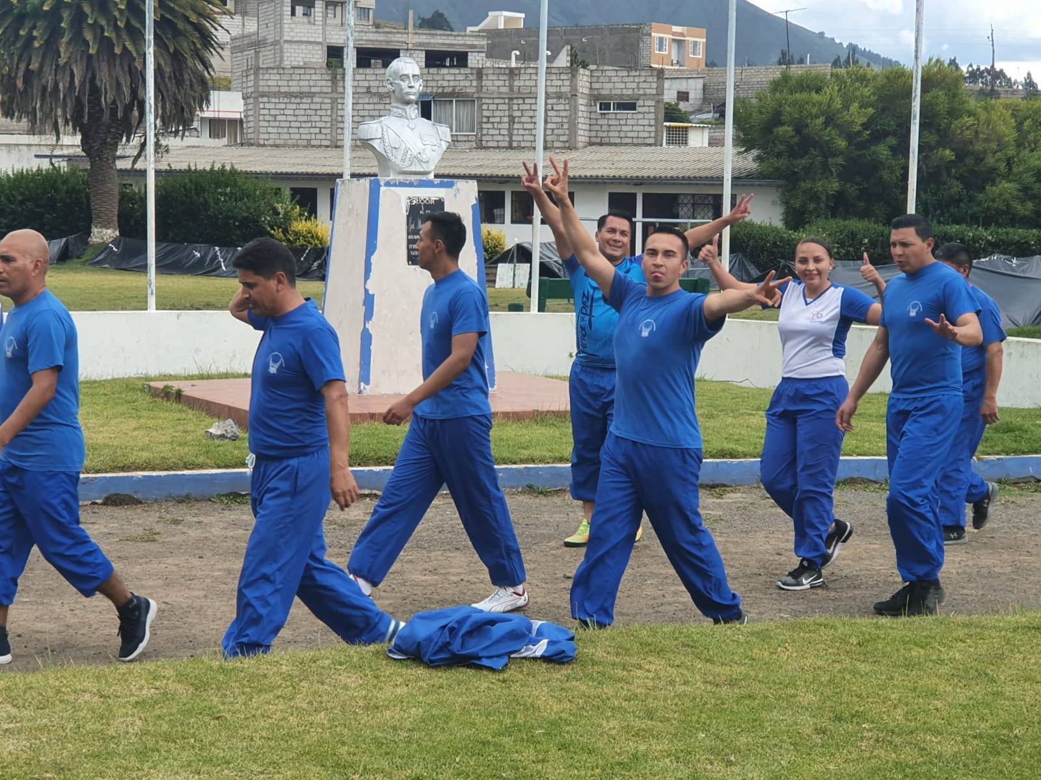
DELIMITACIÓN DEL PROBLEMA
Espacial: El trabajo de investigación se desarrollará en el Distrito Ciudad Blanca de la Zona 1, Subzona Imbabura Nº10, a los Servidores Policiales Directivos y Técnico Operativos.
Temporal: Período mayo – octubre del 2021.
De campo: Está demostrado que la recreación corresponde al aprovechamiento del tiempo libre a través de actividades físicas, recreativas o culturales.

Slide 7
JUSTIFICACIÓN E IMPORTANCIA DE LA INVESTIGACIÓN
SE BUSCÓ LAS PRINCIPALES FUENTES GENERADORAS DEL ESTRÉS EN LOS AMBIENTES LABORALES DE LOS SERVIDORES POLICIALES
INCREMENTAR LA EFICIENCIA LABORAL Y DISMINUIR EL DESGASTE FÍSICO - MENTAL, LO CUAL OCASIONARÁ UN NIVEL RECOMENDABLE EN EL DESARROLLO DE SUS RESPONSABILIDADES ASIGNADAS; MEJORANDO SU CALIDAD DE VIDA DENTRO Y FUERA DE LA INSTITUCIÓN.
PROPONER PROFUNDIZAR EN EL CONTEXTO DE LA EJECUCIÓN DE ACTIVIDADES RECREATIVAS EN EL MEDIO NATURAL Y OTROS MEDIOS QUE ESTARÁN PLANIFICADOS EN LA PRESENTE PROPUESTA
ES COMPROBAR LA DISMINUCIÓN DE LOS NIVELES DE ESTRÉS EN LOS SERVIDORES POLICIALES MEDIANTE LA PRÁCTICA DE ACTIVIDADES FÍSICO RECREATIVAS
PROPONER A TRAVÉS DE LAS ACTIVIDADES FÍSICO RECREATIVAS; UNA ALTERNATIVA EFICAZ PARA EL MANEJO DEL ESTRÉS LABORAL Y MEJORAR LA CALIDAD DE VIDA DE LAS PERSONAS PARTICIPANTES Y DE SU ENTORNO SOCIAL.

Slide 8
HIPÓTESIS DE INVESTIGACIÓN
H1
El estrés laboral disminuirá de manera significativa con la aplicación de una propuesta de actividades físico-recreativas a los Servidores Policiales de la Subzona Imbabura Nº10.
H0
El estrés laboral no disminuirá de manera significativa con la aplicación de una propuesta de actividades físico-recreativas a los Servidores Policiales de la Subzona Imbabura Nº10.

Slide 9
OBJETIVOS DE LA INVESTIGACIÓN
Objetivo General.
Implementar una propuesta de actividades físico-recreativas, enfocado a disminuir los niveles de estrés laboral de los Servidores Policiales de la Subzona Imbabura Nº10.
Objetivos Específicos
Diagnosticar el nivel de estrés laboral de los Servidores Policiales de la Subzona Imbabura Nº10 mediante la aplicación de instrumentos de investigación
Aplicar la propuesta de actividades físico-recreativas a los Servidores Policiales de la Subzona Imbabura Nº10.
Determinar el nivel de mejoramiento de los Servidores Policiales luego de la aplicación de la Propuesta de las actividades físico-recreativas.

Slide 10
CAPITULO II
AUTOR /AÑO | TEMA | MÉTODOS | HALLAZGOS | CONCLUSIONES
Palate & Sailema, 2017 | Actividades recreativas en el desempeño físico de los servidores policiales que cumplen funciones administrativas en la Sub zona de Policía de Tungurahua | Exploratoria, Diseños documentales y de campo, Enfoques cuantitativos y cualitativos | la mayoría de la población investigada no cuenta con una adecuada planificación de actividades físicas | Actividades recreativas inciden positivamente en el desempeño físico que cumplen funciones administrativas.
Vanegas et al., 2016 | el impacto de las actividades artísticas – recreativas en el estrés percibido en los estudiantes de la facultad de Odontología | Documental, De campo y Cuasi experimental | dimensión significativa del estrés percibido en 4 grupos (pos test) | Existieron diferencias entre géneros, en mujeres el estrés fue mayor y menor en el pos test, se evidencia la importancia de genero.
Cevallos & Alomoto, 2020 | “Actividades deportivas extracurriculares como elementos recreativos en el estrés percibido en estudiantes de 4to y 7mo año de educación básica, del Colegio Alemán” | Cuantitativo, Exploratorios, Cuasi experimentales, Empíricos | niveles de estrés percibido en los estudiantes | Las actividades recreativas indicen de forma favorable en la disminución de los niveles de estrés de los estudiantes

Slide 11
RECREACIÓN
ACTIVIDADES FISICO RECREATIVAS
Disfrute de una actividad de ocio en el tiempo libre. Una forma de actividad humana llevada en un tiempo libre o tiempo de no trabajo.
BENEFICIOS
(Palate & Sailema, 2017) afirman que las actividades físicas recreativas al concebirse como un conjunto de actividades de diversos tipos y ser ejecutada en el tiempo libre, brindan a las personas la satisfacción por su realización
La recreación es una aliado fundamental de la salud, en virtud que le aporta al ser humano un estado de equilibrio.
Sirve al ser humano para generar un estado mental libre de tensiones, considerando que en la actualidad el ser humano presenta problemas de inactividad; por lo tanto la recreación provee de actividades que favorecen sus relaciones personales, habilidades, destrezas y movilidad.

Slide 12
DIMENSIONES DE LAS ACTIVIDADES FÍSICO RECREATIVAS
DIMENSIÓN | CARACTERÍSTICA | EJEMPLOS
ACTIVIDADES FÍSICO DEPORTIVAS | Estas actividades están determinadas a un deporte, no están regidas por un reglamento, las reglas las imponen los participantes, a partir del accionar, existe la posibilidad que a partir de esta actividad la persona practique de forma competitiva | Ciclismo, futbol, béisbol, basquetbol, béisbol, aerobics, tenis, levantamiento de pesas, golf, triatlón, maratón, bolos, artes marciales y caminatas.
ACTIVIDADES AL AIRE LIBRE | Son aquellas actividades que las podemos realizar en un espacio amplio, libre, que tenga relación con la naturaleza sin impedimento alguno. Estas actividades pueden realizarse en parques, montañas, valles, terrenos baldíos | Carrera de orientación, rappel, escalada en roca, campismo, excursionismo, senderismo, ciclo paseo, carrera a campo traviesa, jardinería, alas delta y paseo a caballo, pesca deportiva.
ACTIVIDADES LÚDICAS | La palabra lúdico es un adjetivo que califica todo lo que se relaciona con el juego, el juego es una acción y efecto de jugar, pasatiempo o diversión, es un ejercicio recreativo sometido a reglas y que proporciona satisfacción, gozo, alegría, placer. Es un medio que contribuye y enriquece el desarrollo intelectual. | Juego de competencia, juegos de azar, juegos de vértigo, juegos populares, rondas, Juegos con pelota, juegos prehispánicos, grandes juegos, ludotecas, juegos acuáticos, juegos pre deportivos, juegos de mesa y juegos intelectuales.
ACTIVIDADES DE CREACIÓN ARTÍSTICA Y MANUAL | Son actividades individuales o de grupo que están relacionadas con la creación artística o manual. | Obras literarias, danza, baile, exposición artesanías, escultura metal, madera, cerámica, joyería
ACTIVIDADES CULTURALES PARTICIPATIVAS | Son aquellas que lo protagonizan los participantes, es decir actividades culturales y de la cultura física. | Talleres, charlas, tertulias, conferencias, actividades de animación y participante
ASISTENCIAS A ESPECTÁCULOS | También uno puede recrearse sin ser parte de las actividades solo asistiendo a dichos espectáculos y siendo parte de ellos de manera Indirecta | Carnavales, teatros, fiestas de herencia étnica, mascaradas, parrilladas, conciertos, circo, fiestas populares, posadas y ligas barriales, exhibiciones.
VISITAS | Son lugares a donde acudimos y recibimos placer solo por medio de la observación. | Artístico cultural (bibliotecas, parques, plazas, casa de la cultura, turismo natural (parques naturales, zonas arqueológicas, ruinas)
ACTIVIDADES DE LECTURA | Actividades que se lo realiza en la escuela, en la casa y en el autobús por su facilidad de transportación. | Club de literatura, taller de narración, taller de composición, rompecabezas, radio club, acertijos y juegos Mentales
ACTIVIDADES DE RELAJACIÓN | Acciones que manifiestan auto relajación | Meditación, Auto relajación, Masaje, Yoga
ACTIVIDADES ACUÁTICAS | Acciones que se desarrollan en el medio acuático | Descenso en ríos, natación, espeleobuceo, buceo, polo acuático, motonáutica, vela, remo, canotaje, ski acuático, nado sincronizado, surf y clavadas.

Slide 13
BENEFICIOS DE LA RECREACIÓN
Individuales
Comunitario
Ambientales
Económicos

Slide 14
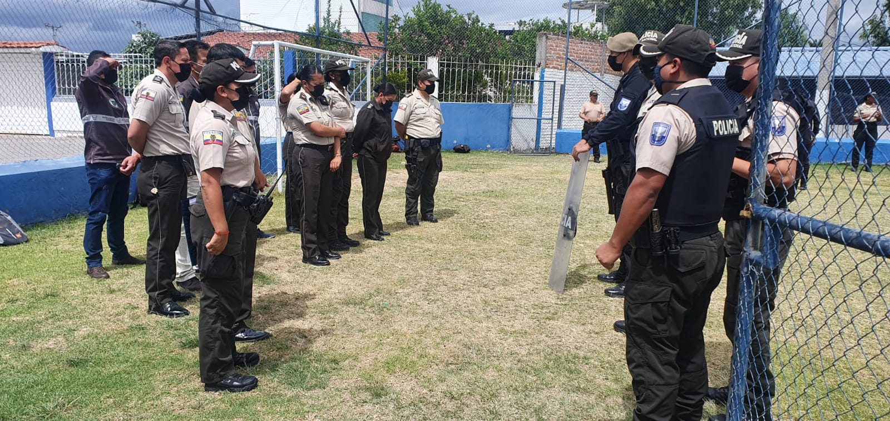
CARACTERISTICAS DE LA RECREACIÒN
ESPONTANEIDAD
Sentido universal
Creación y expresión
Carácter benéfico
Placer y satisfacción
Integración

Slide 15
ESTRÉS LABORAL
(Carazo & Chaves Castro, 2015) menciona que el estrés laboral “es una reacción fisiológica del organismo que se da cuando existe una tensión que no se canaliza adecuadamente y permanece en el tiempo
CONDICIONES QUE PRODUCEN ESTRÉS EN EL TRABAJO
El diseño de las tareas
Estilo de dirección
Relaciones interpersonales
Roles de trabajo
Preocupaciones profesionales
Condiciones ambientales
FASES DEL ESTRÉS
Se visualizan tres etapas: Alarma,
Resistencia,
Agotamiento.
CONSECUENCIAS DEL ESTRÉS LABORAL
Estrés Laboral en el individuo.
Para la organización.

Slide 16
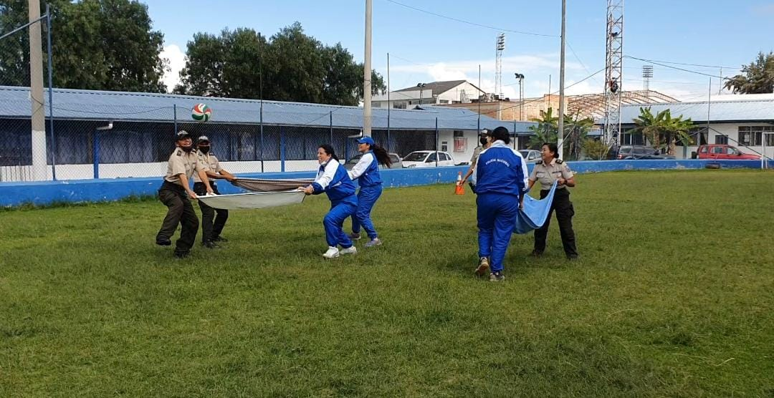
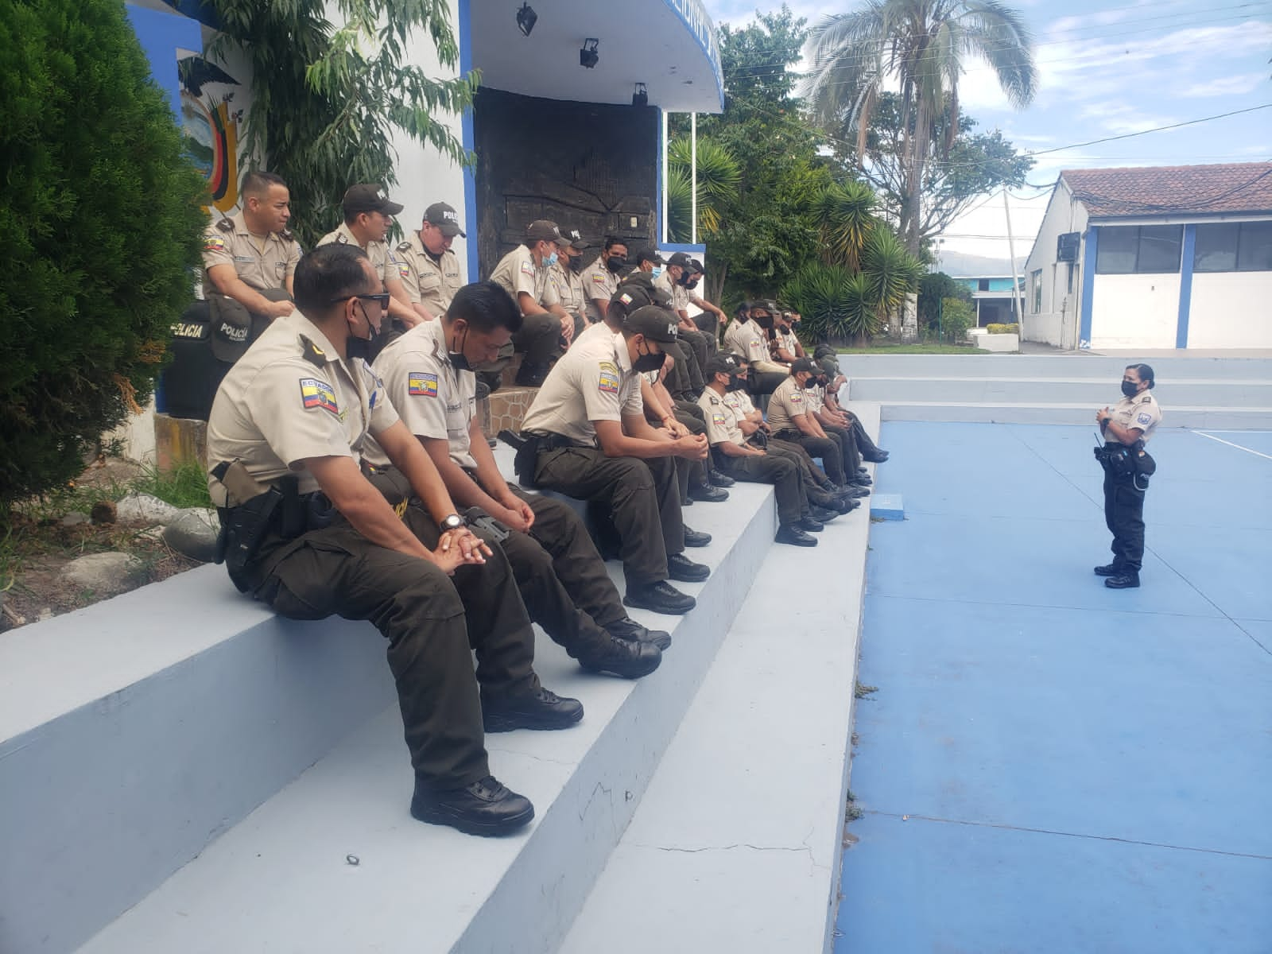
LA RECREACIÓN Y SU RELACIÓN EN EL ESTRÉS LABORAL
Es evidente que el estrés es una constante en la mayor parte de las profesiones; en virtud de las nuevas filosofías de vida como producir más para poseer más, para ello es necesario adaptarse a los nuevos estilos de vida de las personas; ante esta situación la recreación se posiciona como una alternativa de afrontamiento muy efectiva, a través de una aplicación metódica y sistemáticas de un conjunto de actividades físico recreativas que permitan fortalecer la salud, y de esta manera confrontar al estrés producto del ámbito laboral (Carazo & Chaves Castro, 2015).

Slide 17
CAPITULO III
ENFOQUE
DISEÑO
NIVEL INVESTIGATIVO
Mixto (cualitativo - cuantitativo)
Modelo cualitativo: interpretación, a la subjetividad, se analizó como los niveles de estrés laboral afectan a la salud de los servidores policiales; interpretando a partir de los resultados obtenidos
Modelo cuantitativo utilizando técnicas de campo (instrumentos estandarizados) que permitieron recolectar datos reales en el lugar in situ, para cuantificarlos y de esta manera generalizarlos a la población.
Se utilizó para dar respuesta a la formulación del problema planteado; tres diseños investigativos:
Documentales,
De campo,
Cuasi experimentales.
Nivel Exploratorio.- acercamiento al fenómeno que en un primer momento era desconocido
Nivel Descriptivo.- con base en la información obtenida en el nivel exploratorio, este nivel caracterizó los rasgos, atributos de la realidad observada
Nivel Explicativo.- buscan responder a las causas y efectos de los eventos de los fenómenos que ocurren en la naturaleza y sociedad.

Slide 18
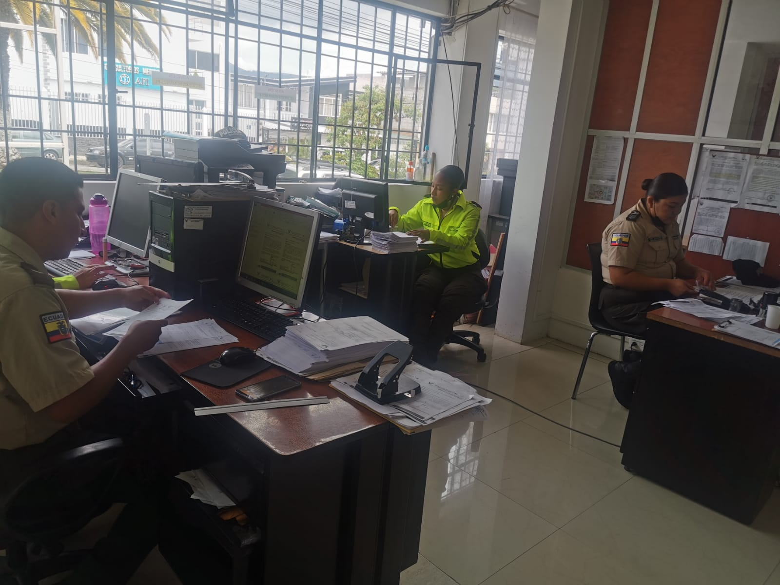
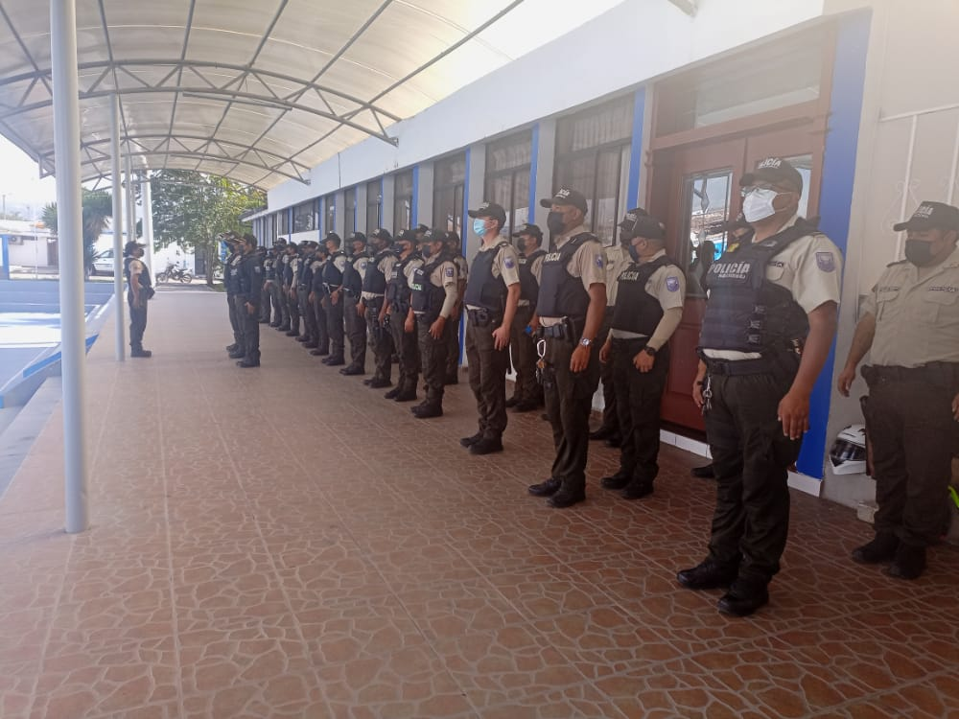
POBLACIÓN- UNIVERSO
POBLACIÓN | FRECUENCIA | PORCENTAJE
SERVIDORES POLICIALES (ADMINISTRATIVOS) | 18 | 12%
SERVIDORES POLICIALES (OPERATIVOS) | 48 | 31%
SERVIDORES POLICIALES (COMPAÑÍA) | 87 | 57%
TOTAL | 153 | 100%

Slide 19
OPERACIONALIZACIÓN VARIABLE INDEPENDIENTE: ACTIVIDADES FÍSICO RECREATIVAS
VARIABLES DEFINICIÓN | DIMENSIONES | INDICADORES | INSTRUMENTOS
LAS ACTIVIDADES FÍSICO RECREATIVA Es un estado de ánimo, causado por la tendencia humana hacia el ocio, el juego, el disfrute, las experiencias óptimas. Estas actividades físico recreativa debe cumplir al menos con tres requisitos: libertad en la elección y realización, motivación personal para su desarrollo y ejecución placentera para la persona que la realiza. | Actividades deportivas-recreativas | Deporte para todos Deporte popular o masivo Encuentros recreativos | Encuesta de satisfacción. Cuestionario preguntas cerradas
 | Actividades al aire libre | Actividades de contacto con la naturaleza Actividades en tierra, Actividades acuáticas Actividades en el aire.
 | Actividades lúdicas | Formas de juego: juegos de mesa, juegos de salón. Juegos tradicionales, videojuegos, juegos de ordenador.
 | Actividades de relajación: | Meditación, Auto relajación, Masaje, Auto masaje,
 | Actividades de creación artística y manual | Actividades individuales o en grupo relacionadas con la creación artística o manual.

Slide 20
OPERACIONALIZACIÓN VARIABLE INDEPENDIENTE: NIVELES DE ESTRÉS LABORAL
VARIABLES | DIMENSIONES | INDICADORES | INSTRUMENTOS
ESTRÉS LABORAL Según Chin-Tsai (2013) El estrés laboral es un proceso dinámico de constantes cambios, que se presenta cuando los individuos perciben que no pueden manejar efectivamente sus responsabilidades y mantener en balance su trabajo y vida personal. | Efectos estrés laboral en el individuo | Depresión Ansiedad Agresividad Perdida de la Autoestima Somatización Cardiopatías Aumento de la tensión arterial | Cuestionario Test Maslach Burnout Inventory (MBI).
 | Efectos estrés laboral en las entidades | Aumento del ausentismo Aumento de la rotación del trabajo Disminución de la productividad Incremento gastos médicos Bajo rendimiento laboral Deterioro de la imagen institucional

Slide 21
CAPITULO IV ANÁLISIS E INTERPRETACIÓN DE RESULTADOS
APLICADO AL PERSONAL DE SERVIDORES POLICIALES DE LA SUB ZONA IMBABURA N°10
MES APLICADO
SEPTIEMBRE DEL AÑO 2021
PRE TEST
TEST MASLACH BURNOUT INVENTORY (MBI)
ESTE INSTRUMENTO CONSTA DE 22 ÍTEMS CON RESPUESTAS EN UNA ESCALA DE LIKERT DE 7 OPCIONES EN RELACIÓN CON LA FRECUENCIA
TIENE TRES DIMENSIONES:
CANSANCIO EMOCIONAL (CE) CON 9 ÍTEMS
DESPERSONALIZACIÓN (DP) CON 5 ÍTEMS.
REALIZACIÓN PERSONAL (RP) CON 8 ÍTEMS

Slide 22
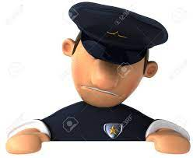
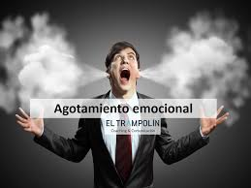
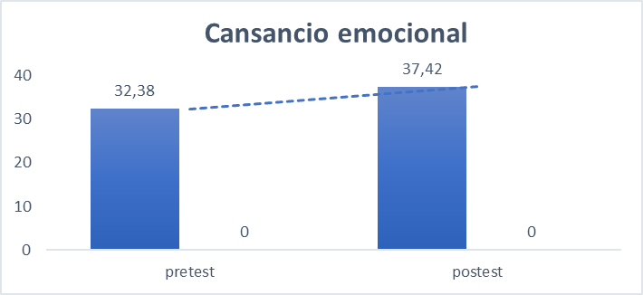
ANALISIS MBI CANSANCIO EMOCIONAL
GENERO | PRE TEST | POST TEST
Masculino | 20,40 | 17,50
Femenino | 19,25 | 18,55
Cansancio Emocional | MEDIO | BAJO
LUGAR DE TRABAJO | PRE TEST | POST TEST
Administrativo | 19,72 | 18,81
Compañía | 21,02 | 18,47
Operativo | 20,31 | 18,93
Cansancio Emocional | MEDIO | BAJO
EDAD | PRE TEST | POST TEST
R1(20-30) | 20,34 | 19,12
R2 (31-40) | 22,62 | 18,47
R3 (41-50) | 19,16 | 18,21
R4 (50 +) | 21,57 | 19,03
Cansancio Emocional | MEDIO | BAJO

Slide 23
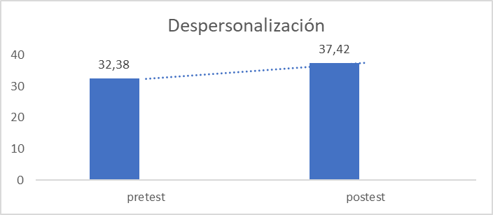
ANALISIS MBI DESPERSONALIZACIÓN
GENERO | PRE TEST | POST TEST
Masculino | 10,15 | 9,40
Femenino | 10,01 | 9,35
Despersonalización | ALTO | MEDIO
LUGAR DE TRABAJO | PRE TEST | POST TEST
Administrativo | 10,08 | 9,40
Compañía | 10,09 | 9,46
Operativo | 10,01 | 9,78
Despersonalización | ALTO | MEDIO
EDAD | PRE TEST | POST TEST
R1(20-30) | 10,52 | 9,76
R2 (31-40) | 10,07 | 9,90
R3 (41-50) | 10,83 | 9,66
R4 (50 +) | 10,57 | 10,00
Despersonalización | ALTO | MEDIO

Slide 24
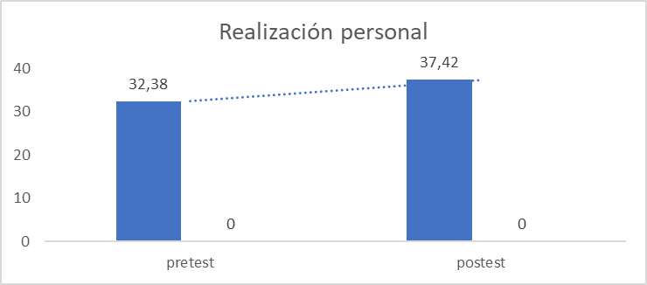
ANALISIS MBI REALIZACIÓN PERSONAL
GENERO | PRE TEST |  | POST TEST
Masculino | 34,34 | MEDIO | 36,42
Femenino | 30,42 | BAJO | 34,32
Realización Personal | MEDIO/BAJO |  | MEDIO
LUGAR DE TRABAJO | PRE TEST | POST TEST
Administrativo | 32,44 | 35,50
Compañía | 31,13 | 35,50
Operativo | 33,40 | 34,62
Realización Personal | BAJO | MEDIO
EDAD | PRE TEST | POST TEST
R1(20-30) | 34,45 | 37,68
R2 (31-40) | 30,56 | 38,56
R3 (41-50) | 34,01 | 37,84
R4 (50 +) | 34,71 | 35,62
Realización Personal | MEDIO | MEDIO

Slide 25
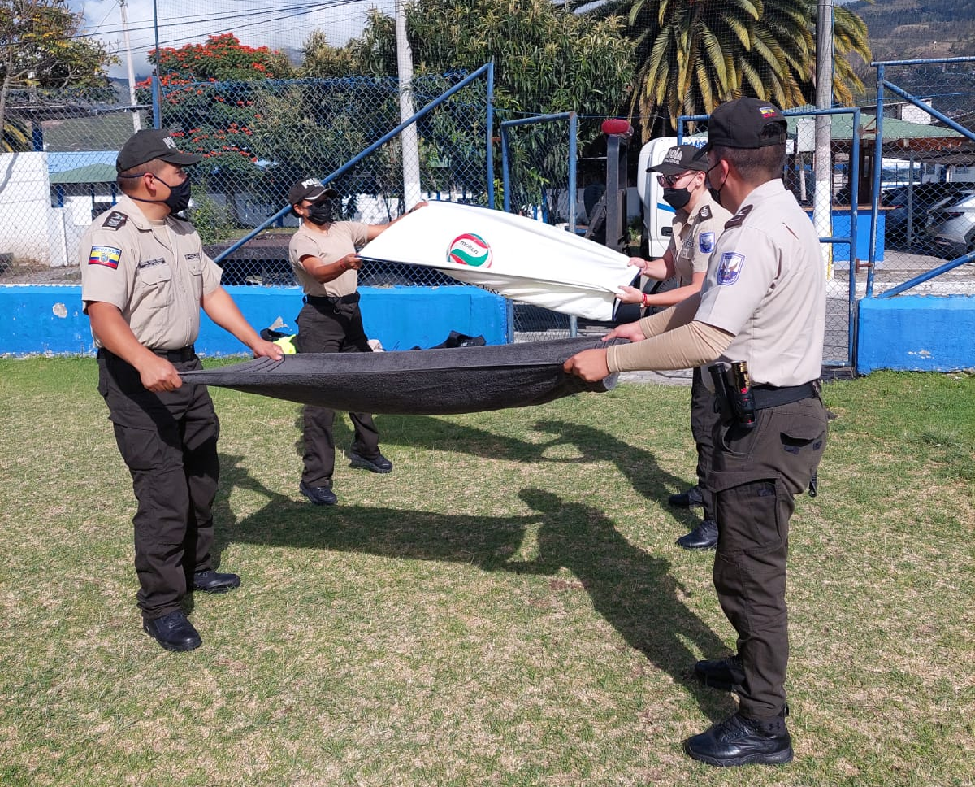
COMPROBACIÓN DE HIPÓTESIS
Conclusión:
Hay una diferencia significativa en las medidas antes y después del tratamiento. Por lo cual se concluye que las actividades físico recreativas disminuyeron de manera significativa los niveles de estrés laboral de los Servidores Policiales de la Sub zona Imbabura Nº10.

Slide 26
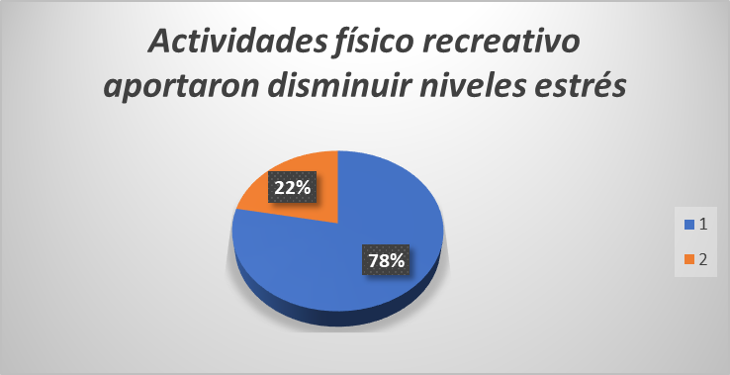
ENCUESTA DE SATISFACCIÓN EN RELACIÓN A LA APLICACIÓN DE LAS ACTIVIDADES FÍSICO RECREATIVAS A SERVIDORES POLICIALES.
1.- Considera usted que el programa de actividades físico recreativas, que se aplicaron aportaron en la disminución de los niveles de estrés laboral en los servidores policiales.
Ponderación | Frecuencia | Porcentaje
Si | 64 | 78,04%
No | 18 | 21,95%
Total | 82 | 100%

Slide 27
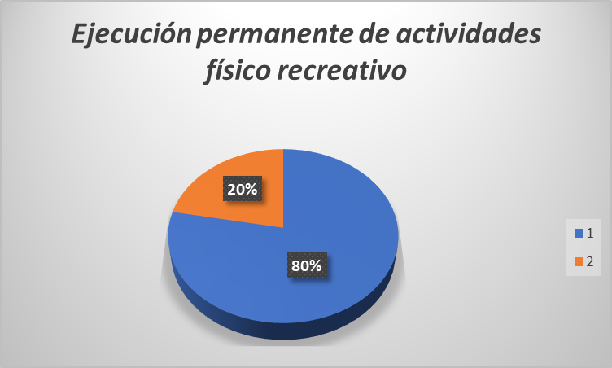
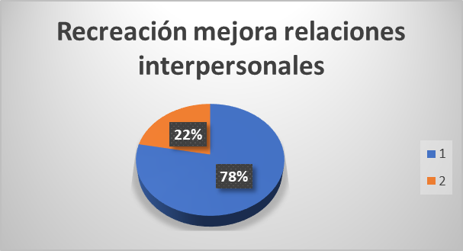
2.- Considera que debe continuar ejecutándose de manera permanente el programa de actividades físico recreativas a los servidores policiales
Ponderación | Frecuencia | Porcentaje
Si | 66 | 80,00%
No | 16 | 20,00%
Total | 82 | 100%
5.- Considera usted que la ejecución de este tipo de actividades recreativas aportaría a mejorar las relaciones interpersonales.
Ponderación | Frecuencia | Porcentaje
Si | 18 | 78,00%
No | 64 | 22,00%
Total | 82 | 100%

Slide 28
CAPITULO V CONCLUSIONES
Manifestar que la recreación presenta un efecto protector sobre el estrés de las personas, afirmación fundamentada en el análisis de los resultados estadísticos en donde a partir de la implementación de actividades físico-recreativas se determina que existe una disminución significativa en los niveles de estrés de los servidores policiales de la Sub zona Imbabura Nº10; y se considera a la recreación como una actividad importante para mejorar la salud de sus servidores policiales
En referencia al grado de estrés en el desempeño laboral, a partir de datos obtenidos producto de la investigación; se evidencia que existen problemas relacionados con la salud ocupacional; en la dimensión cansancio emocional presenta un nivel medio (19,76) de acuerdo a la escala de análisis; asi mismo en la dimensión despersonalización se encuentra en un nivel alto (10,57) de la escala de análisis. Y por último se evidencia en la dimensión realización personal que se encuentra en un nivel bajo (32,38) de la escala de análisis de las categorías de estrés laboral.
Identificado el diagnóstico en la población estudiada, se procedió con la aplicación de la propuesta de actividades físico - recreativas ajustada a la realidad de la población objeto de estudio, evidenciándose que la recreación aporta con beneficios al ser humano y se refiere a las oportunidades para vivir, aprender y llevar una vida satisfactoria, plena y productiva, así como para encontrar caminos para experimentar sus propósitos, placer, salud y bienestar.
Producto de la aplicación de la propuesta orientada en actividades físico recreativas a los servidores policiales, se concluye que existe una disminución en el cansancio emocional con un valor de 18,02 que corresponde al nivel bajo; asimismo se observa una disminución en la despersonalización con un valor de 9,37 que corresponde al nivel medio; en cambio en la dimensión realización existe un aumento en los resultados, se observa que asciende a 37,42 que corresponde al rango de nivel medio, de acuerdo escala estandarizada del cuestionario MBI.

Slide 29
RECOMENDACIONES
Socializar este proyecto de investigación a las autoridades de la institución policial, para que se replique en todos los repartos policiales, con el propósito de contribuir a la mejora su productividad y calidad de vida de sus integrantes.
Solicitar a las autoridades de la institución se implemente espacios y se adquieran materiales deportivos para el desarrollar las actividades recreativas de manera eficiente
Socializar de manera permanente las complicaciones que se presentan producto de los elevados niveles de estrés que las personas pueden adquirir y sus consecuencias en el contexto laboral y personal.
Establecer el desarrollo de estas actividades recreativas dentro del horario de trabajo de sus servidores policiales, con el propósito de no alterar su estructura personal.

Slide 30
CAPITULO VI PROPUESTA
Propuesta de actividades físico-recreativas, enfocadas a disminuir los niveles de estrés laboral de los Servidores Policiales de la Subzona Imbabura Nº10.
Datos informativos
Nombre de la institución: Subzona Imbabura N°10
Beneficiarios: Servidores Policiales
Ubicación: Cantón Ibarra – Provincia Imbabura
Inicio: Junio 2021
Final: Octubre 2021
Equipo responsable: Tnte. Jacqueline Alexandra Haro Araguillín.

Slide 31
ÁREAS | SESIONES | ACTIVIDADES
ÁREA FÍSICO DEPORTIVA | 4 | Ecuavoley, baloncesto, fútbol, fútbol de salón, ciclismo, voleibol, tenis, levantamiento de pesas, gimnasia, triatlón, pentatlón militar, artes marciales
ÁREA LÚDICA | 4 | Juegos de competencia, juegos de azar, juegos de vértigo juegos prehispánicos, grandes juegos, ludotecas, juegos acuáticos, juegos predeportivos, juegos de mesa, juegos intelectuales
ÁREA AIRE LIBRE | 4 | Carrera de orientación, campismo, senderismo, ciclismo de montaña, carrera de campo, danzas, bailoterapia

Slide 32
PARTE | CONTENIDO | ÁREA | Objetivo | Tiempo | ORGANIZATIVAS | EVALUACION
INICIAL | Gimnasia | Físico | Predisponer al personal a la realizar actividades físico recreativas mediante movimientos de cuerpo. | 15 minutos | Individual | A través de la observación
PRINCIPAL | Actividad 1. Futbeis Volley toallas Actividad 2. Pelota voladora Juego de la soga | Físico deportivo Lúdico | Reducir los niveles de cansancio emocional en los servidores policiales a través de la ejecución de la actividad. Mejorar los niveles de relacionamiento del personal de servidores policiales. | 40 minutos | Equipo | A través de la observación
FINAL | Trabajo Cardiovascular | Físico | Retornar a la calma | 10 minutos | Círculo: Grupo de personas. | A través de la observación

Slide 33
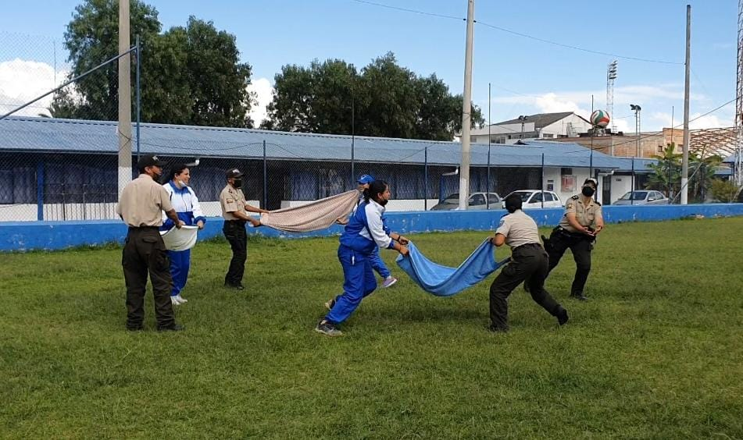
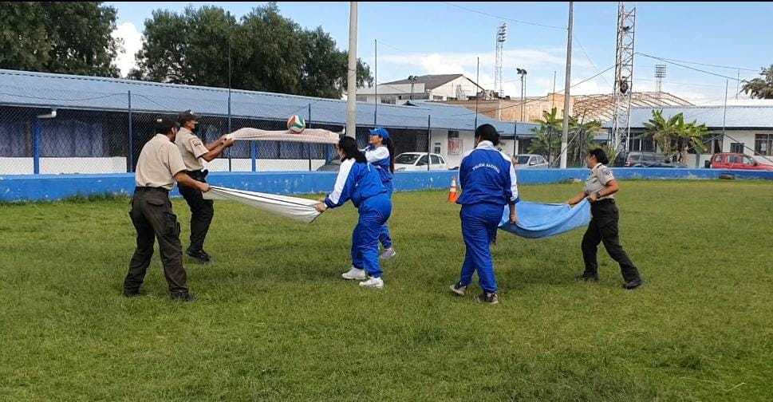
FICHAS DE LAS ACTIVIDADES RECREATIVAS
CAPÍTULO | CARACTERIZACIÓN
TEMA | Volley toalla área físico – deportivo
DESCRIPCIÓN | •Charla sobre la actividad recreativa que se va a realizar y reglas. • Se juega en una cancha de vóleibol cada equipo debe de jugar en pareja con una tolla o un pedazo de tela. • En pareja cogen la tolla, deben pegarle a la pelota con la toalla. • Tiene que pasar la pelota y cogerla con la toalla y pasarla impulsándola.
OBJETIVO | Aumentar los niveles de afrontamiento a través de la aplicación de las actividades recreativas.
MATERIAL | Balón de volley Una toalla por pareja
DESARROLLO | • Charla sobre la actividad recreativa que se va a realizar y reglas. • Se dividen en dos equipos ocho por lado, pero se hacen pareja para coger la toalla. • El partido comienza sacando de la zona de zaque, pero esto es en pareja. • El balón siempre deben agarrarlo en pareja no individual. • Hacen punto cuando el balón no es cogido por el equipo saca el equipo contrario. • Gana el equipo que gane dos sets de tres. Tienen que rotar en contra de las manecillas del reloj. • Se juega 15 puntos. • Pueden jugar cuatro jugadores con una tolla

Slide 34
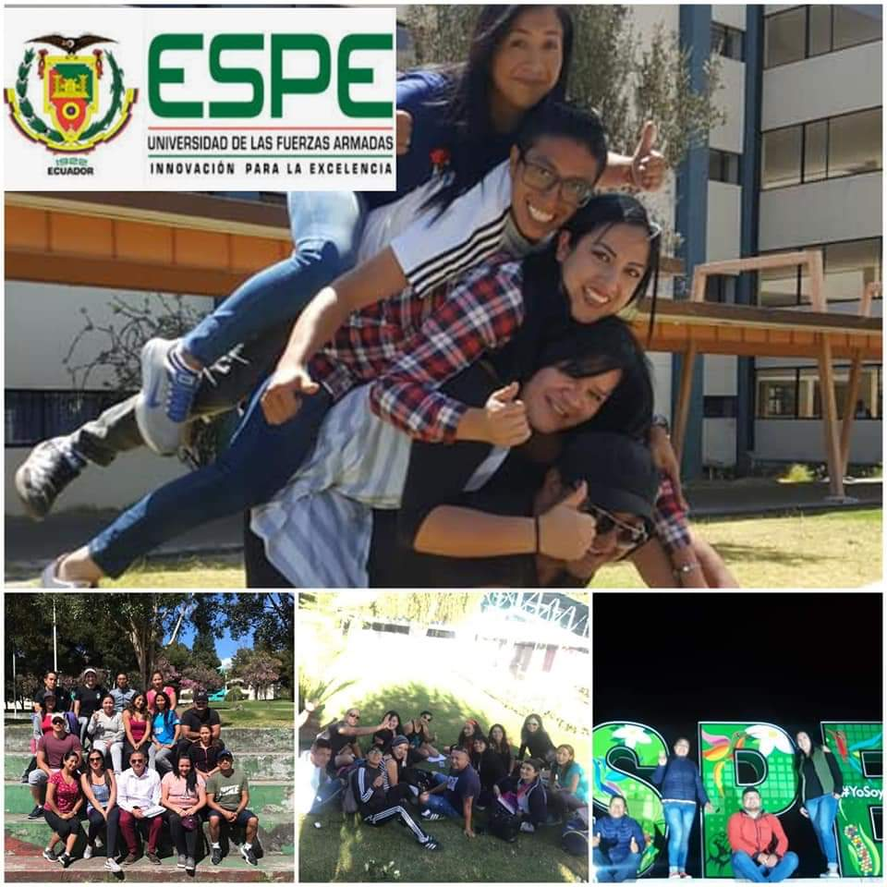
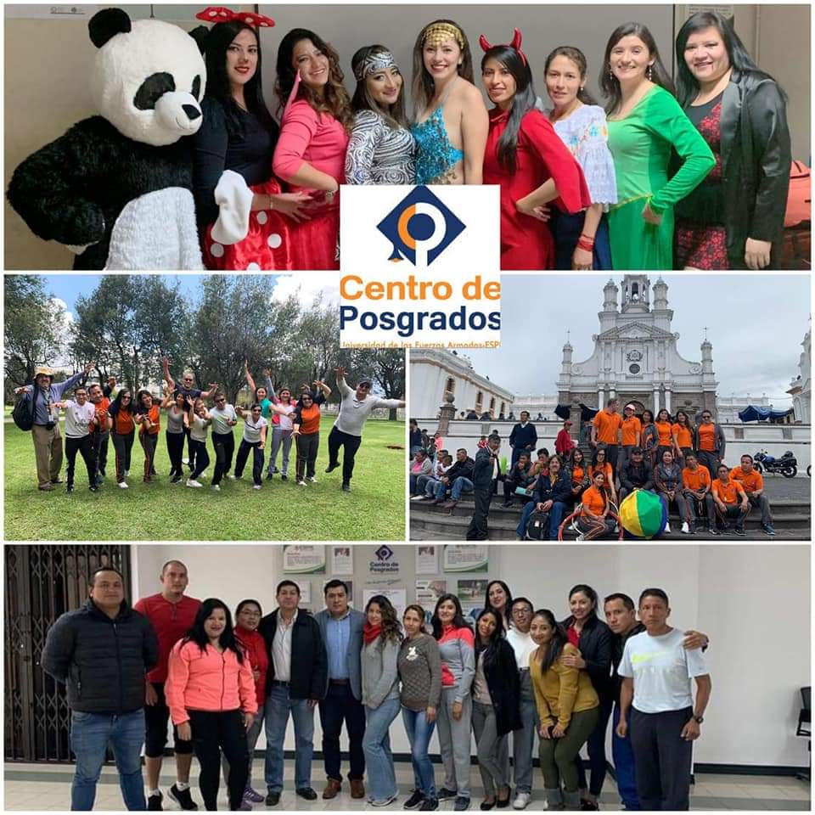
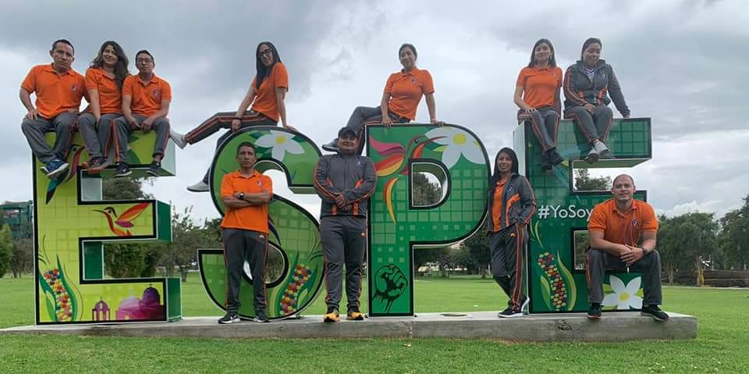
GRACIAS
El secreto de la felicidad no es hacer siempre lo que se quiere, sino querer siempre lo que se hace (Tolstoi)

